Slide 1

东软数字校园平台V6版本介绍
——以服务为导向，带动未来数字校园建设的业务变革
东软集团股份有限公司

Slide 2
东软教育开发框架v6
数字校园高校版
数字校园职教版
校园业务系统
数据中心
城市教育云平台
云课堂（中小学）

Slide 3
提供第三代数字校园平台版本V6

Slide 4
东软数字校园平台发展历程
2000-2006
2007-2009
2010-2013
(v1-v2)
(v3-v4)
(v5-v6)
以技术为导向的校园建设
以业务为导向的校园建设
以服务为导向的校园建设
使用IBM、Oracle、Sun 、Bea公司针对企业级的门户解决方案产品为学校进行实施
我们提供校园全套业务系统的解决方案,人事、教务、科研、资产、学生、研究生、财务等
基于开源框架，开发基于高校业务的数字校园基础平台
业务偏向人事一体化、学生一体化、研究生、教务
引入sns思想，通过AppStore模式，为校园师生不同人群提供深入服务模式的数字校园基础平台逐渐形成
专注于数据中心、人事、学生、研究生的业务App开发
Notes:
放不同学校，不同时期的平台

Slide 5
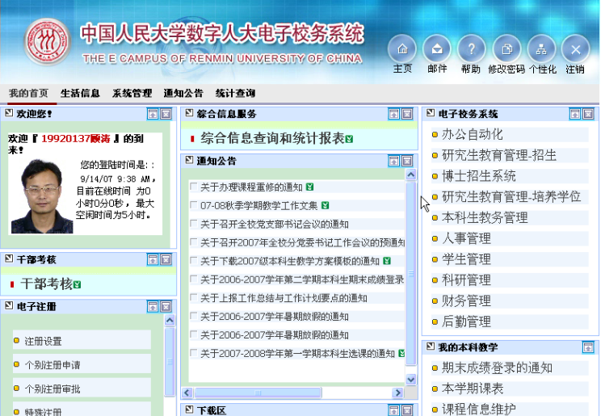
第一代校园平台
为了实现功能
2000-2006
(v1-v2)
以技术为导向的校园建设
使用IBM、Oracle、Sun 、Bea公司针对企业级的门户解决方案产品为学校进行实施
我们提供校园全套业务系统的解决方案,人事、教务、科研、资产、学生、研究生、财务等
Notes:
可以拿手机举例,就是可以打电话

Slide 6
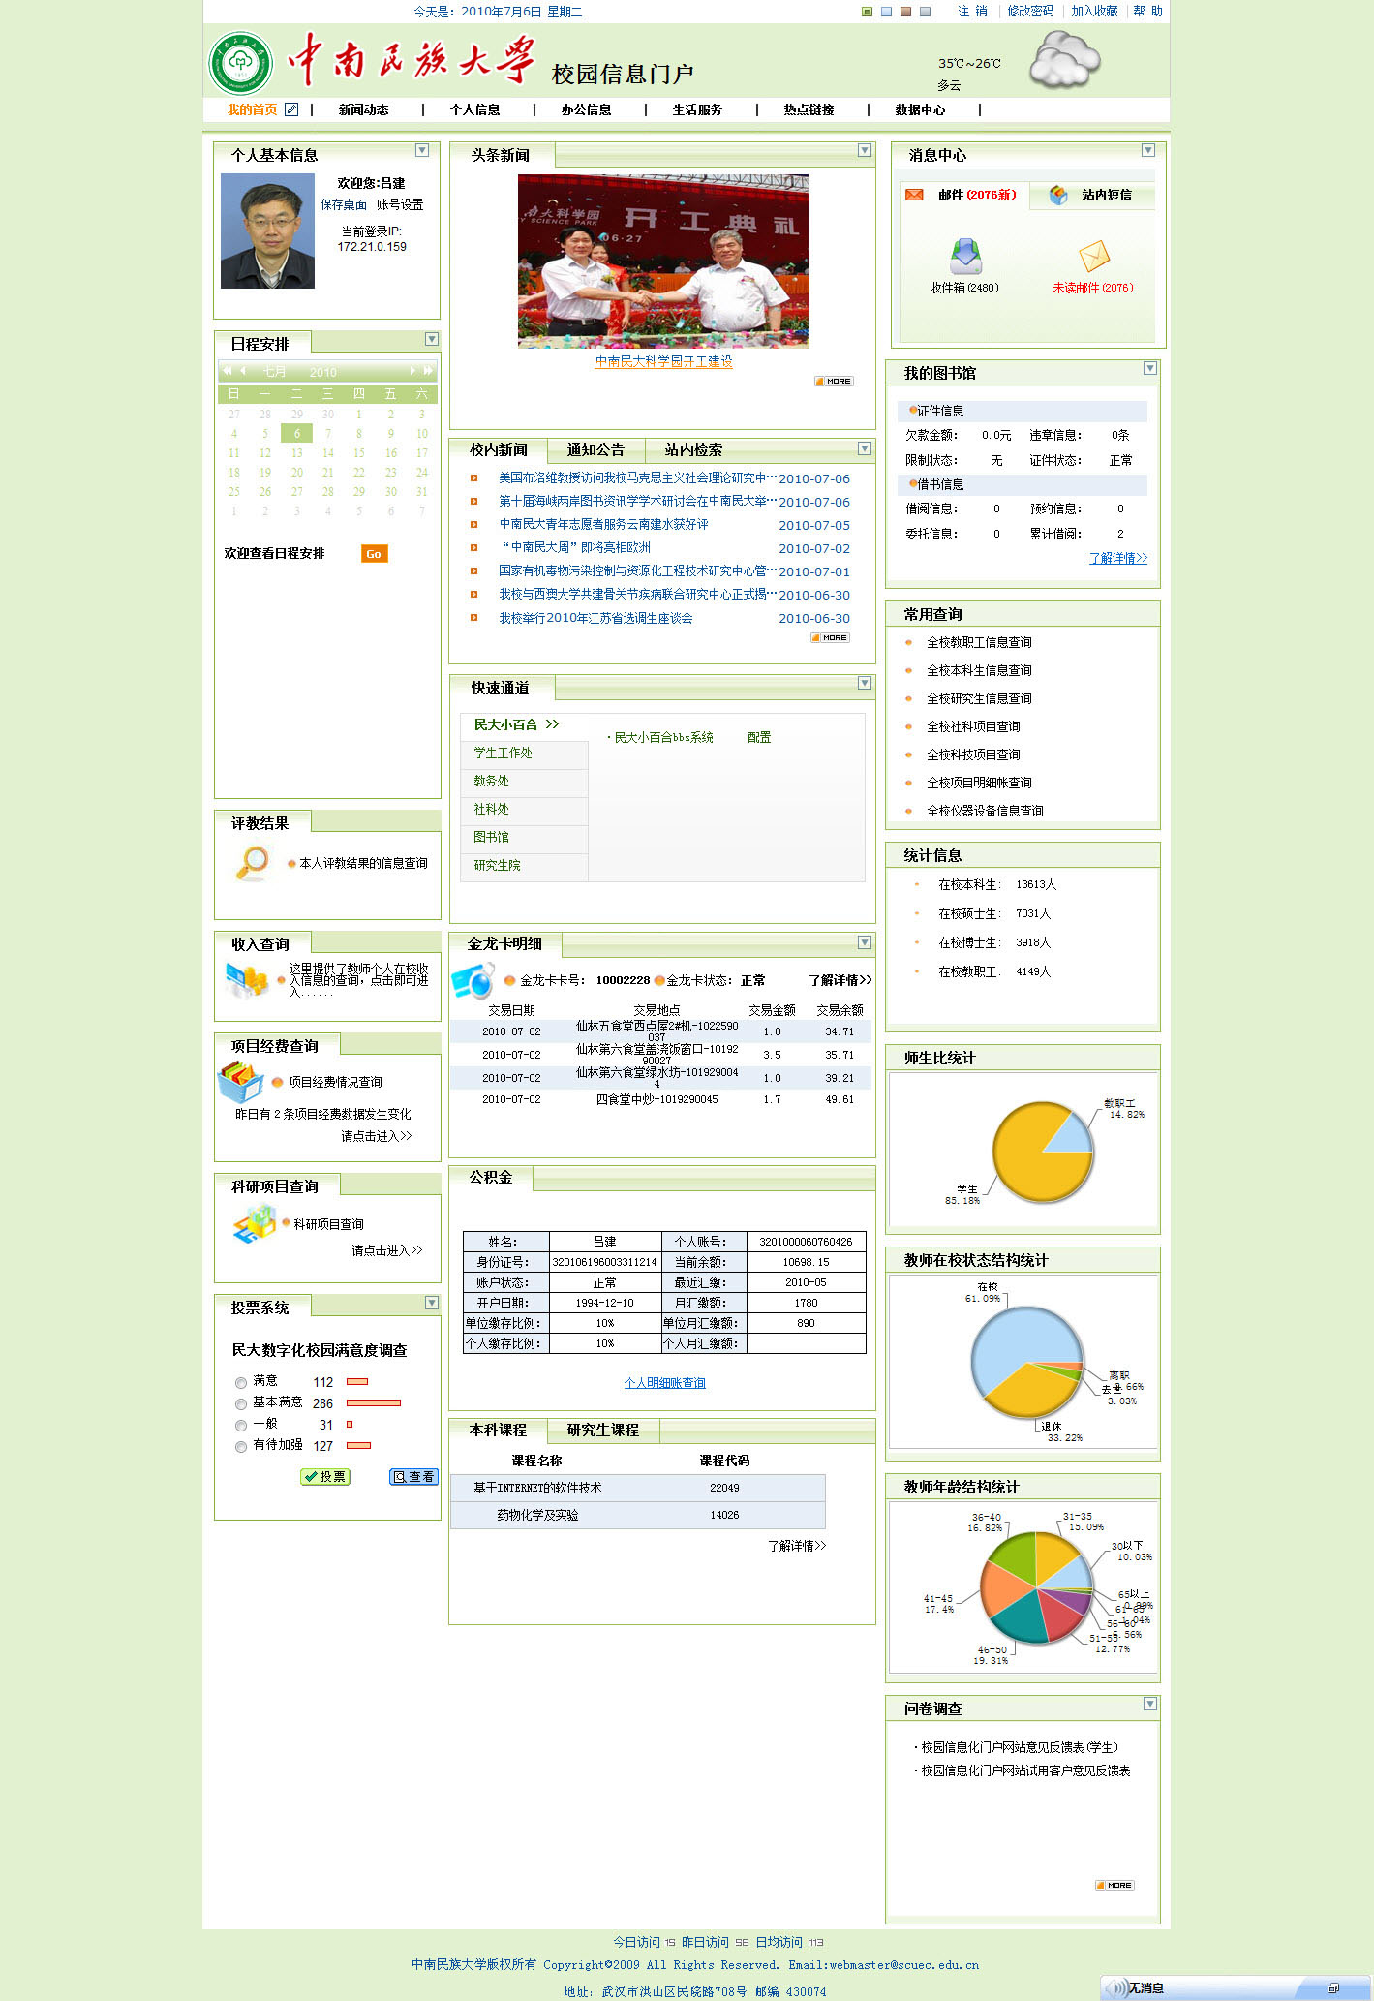

第二代数字校园平台
为了整合业务
2007-2009
(v3-v4)
以业务为导向的校园建设
基于开源框架，开发基于高校业务的数字校园基础平台
业务偏向人事一体化、学生一体化、研究生、教务
Notes:
可以拿手机举例,就是可以听歌,照相

Slide 7
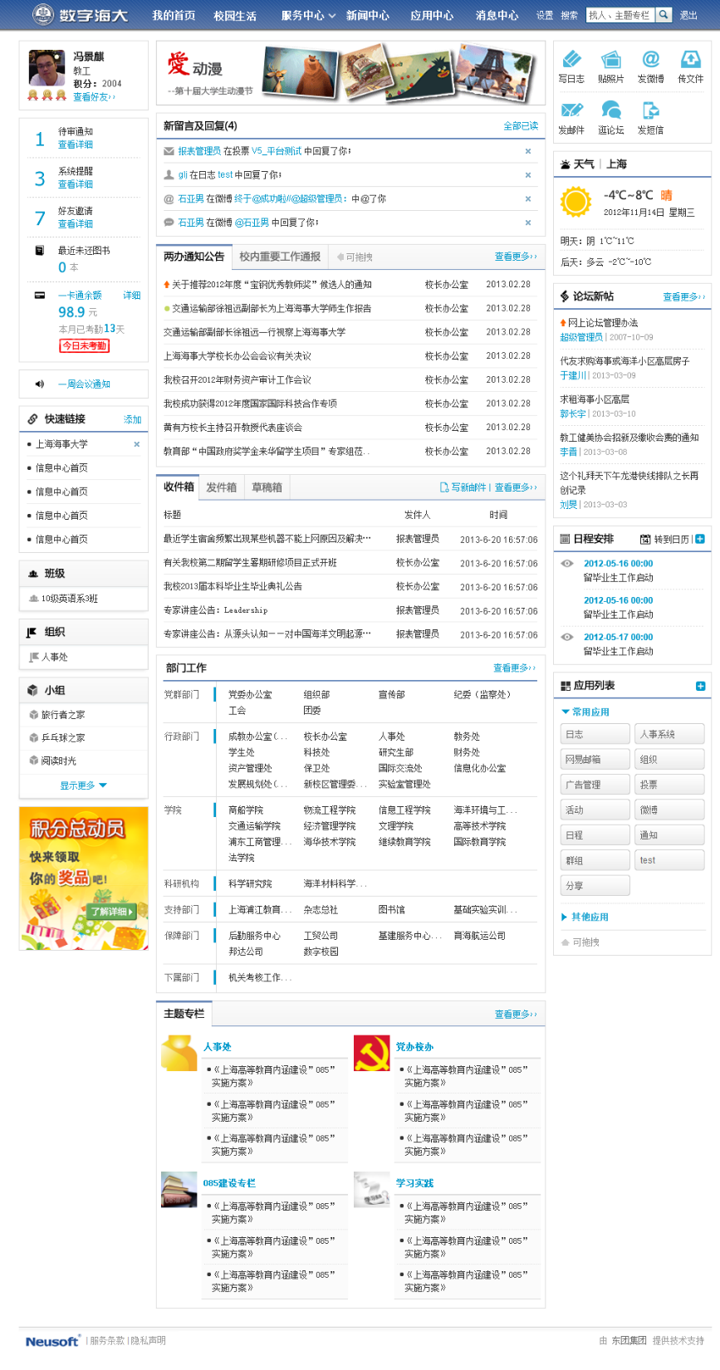
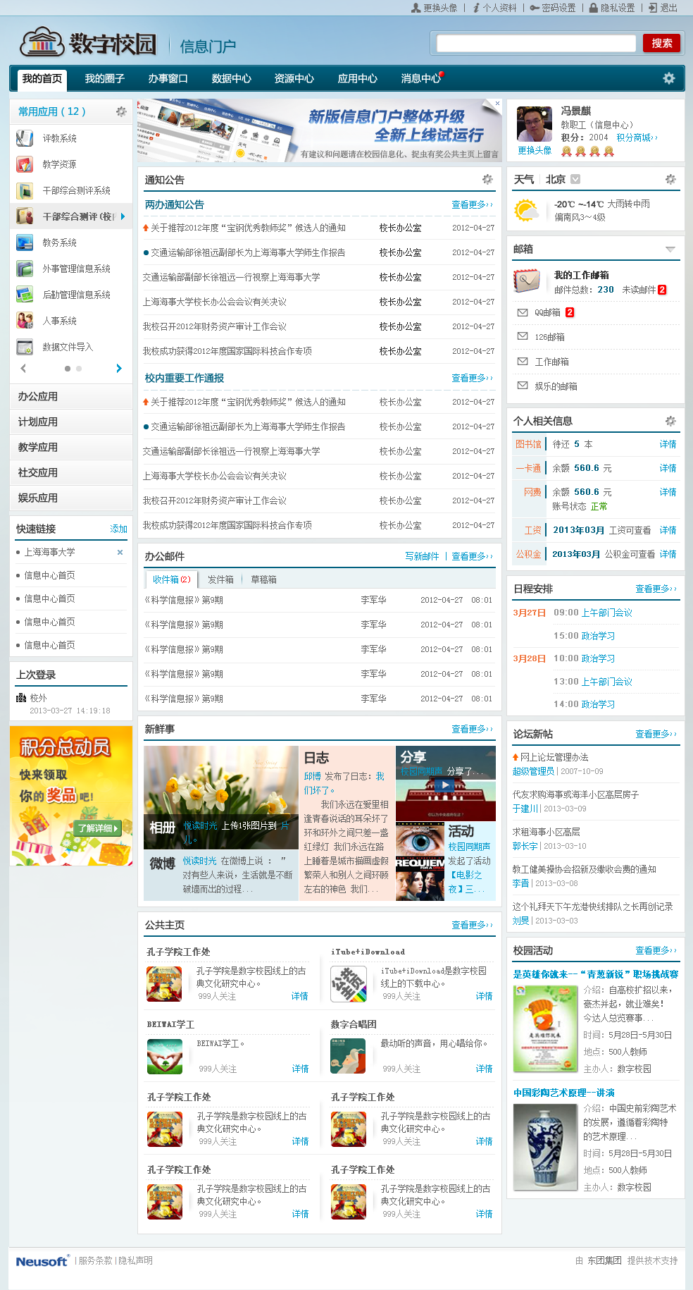
第三代数字校园平台
为了深入服务
2010-2013
(v5-v6)
以服务为导向的校园建设
引入sns思想，通过AppStore模式，为校园师生不同人群提供深入服务模式的数字校园基础平台逐渐形成
专注于数据中心、人事、学生、研究生的业务App开发
Notes:
放不同学校，不同时期的平台

Slide 8
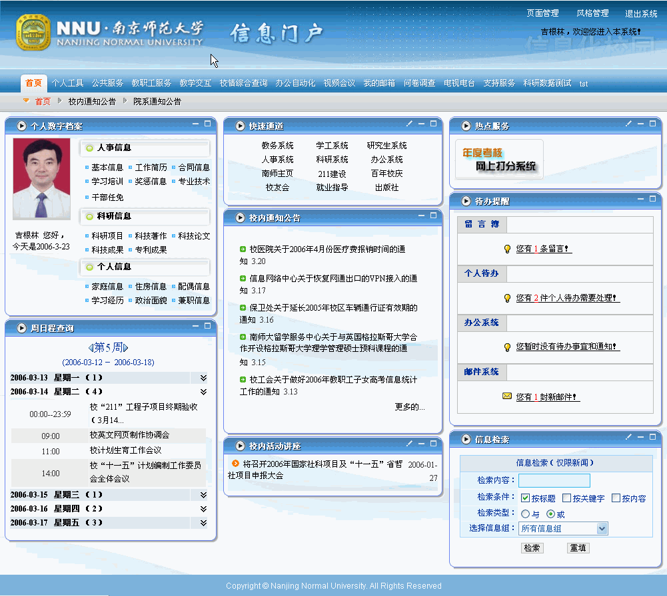
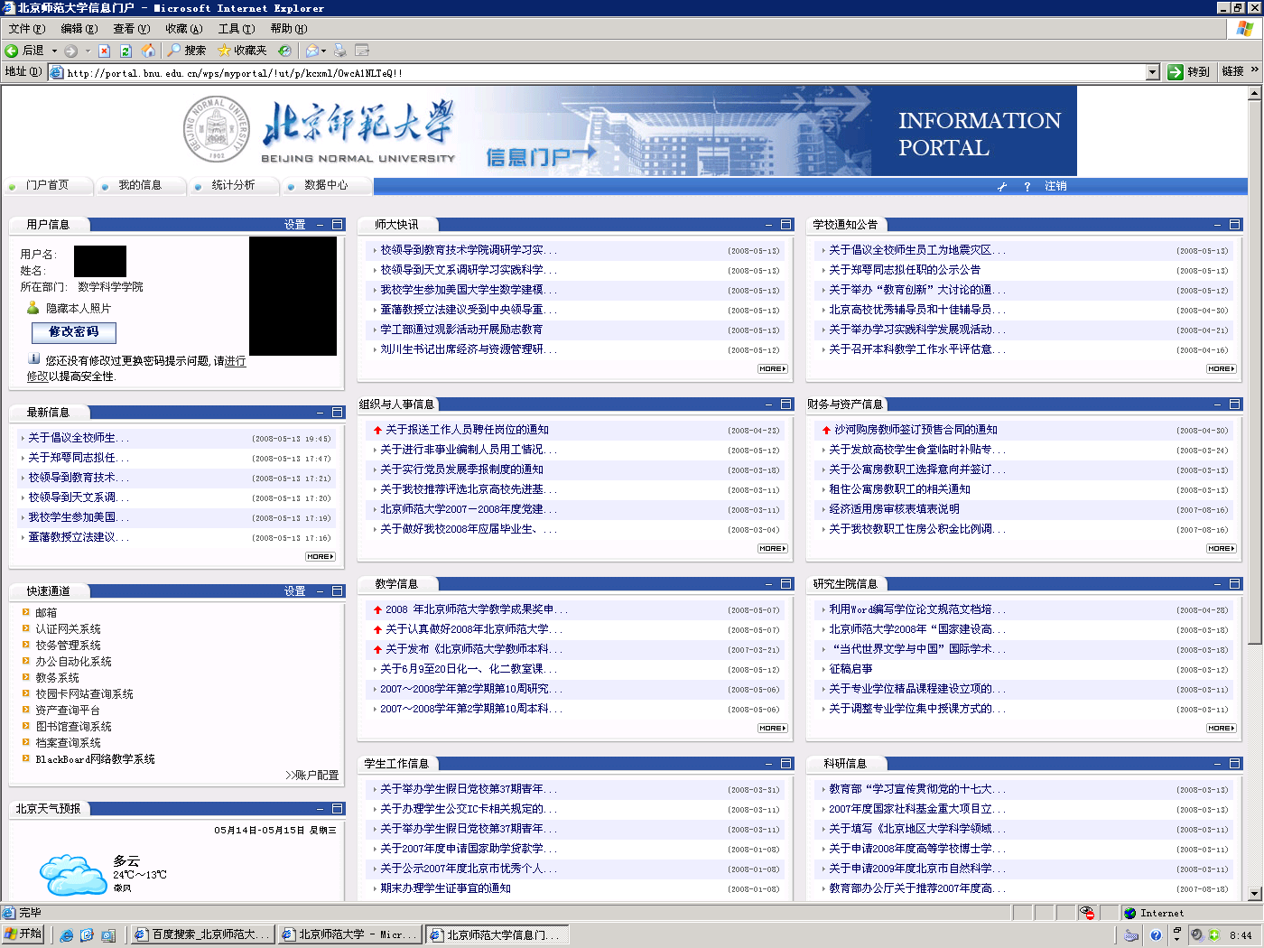

Slide 10
第二部分
东软数字校园平台V6的超越
Notes:
现场提问2个老师，数字校园平台应该

Slide 11
传统平台建设内容
统一身份认证平台
建设目标：一套帐号密码可登录学校各系统，实现帐号密码、认证机制、权限管理的真正统一
数据中心平台
建设目标：通过数据标准的建立，实时采集学校各部门的数据，为各部门提供数据交换服务，为全校师生提供面向不同角色的数据服务。
应用系统集成
建设目标：通过身份集成、门户集成、数据集成的方式把人事、学生、教务、科技、社科、图书馆、一卡通、网络计费、邮件、研究生、设备处、资产、财务、医疗等系统进行数据及业务整合
统一信息门户平台
建设目标：对全校的信息资源进行整合进行统一展现

Slide 12
传统平台核心业务
用户权限
系统集成
信息发布
消息提醒

Slide 13
版本内容
应用
分布式部署
系统与内容
监控
办公应用
资源中心
身份识别与访问控制平台
解决全校帐号的管理、认证、授权不统一的问题
解决各应用系统认证集成问题
掌上门户
身份识别与
访问控制平台
综合信息
门户平台
数据中心
综合信息门户平台
解决校内业务系统在门户上为师生提供服务展示的问题
解决校园通知管理的问题
支持集群
主题管理
接口管理
积分管理
Notes:
不是解决学校所有问题，但解决的是学校最重要的问题

Slide 14
V6是一套如何为全校师生提供深入服务的
数字校园支撑平台

Slide 15
师生篇

Slide 16
校园服务如何分类？
我的圈子
我的空间
好友圈 单位圈
部门圈 班级圈
宿舍圈 项目小组
兴趣小组
我有哪些事要办？我有哪些事要看？
校园有哪些大事？我要工作了。
校园服务
办事大厅
数据中心
为校园服务部门提供在线服务大厅
常用表格、网站链接、部门电话、
部门公告、你问我答
个人数据、部门数据、全校数据
并且为校领导提供全校数据分析功能

Slide 17
我的空间

Slide 18
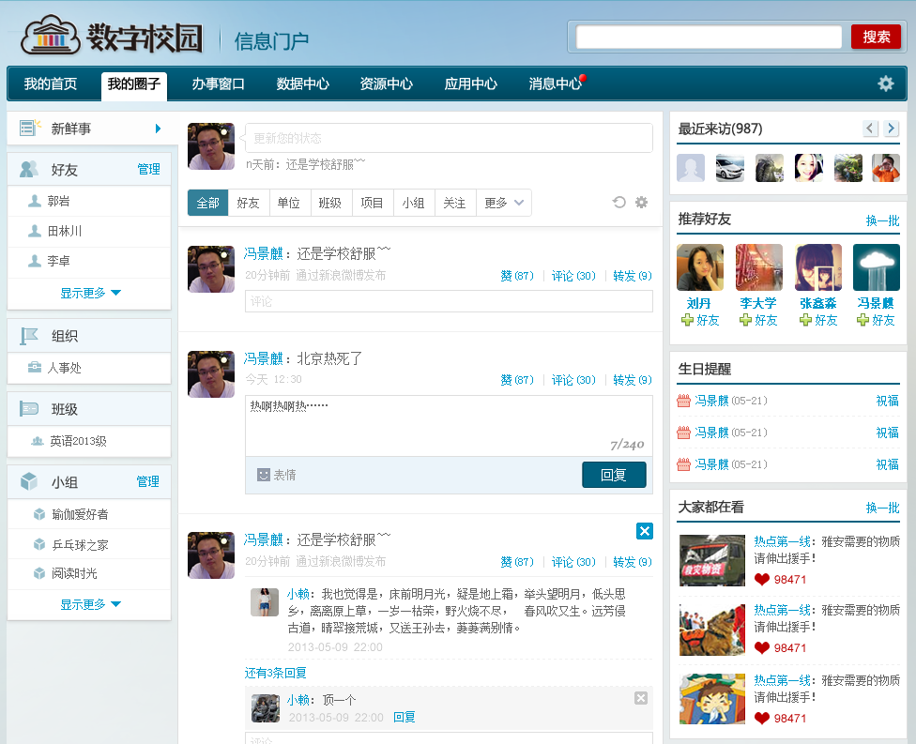
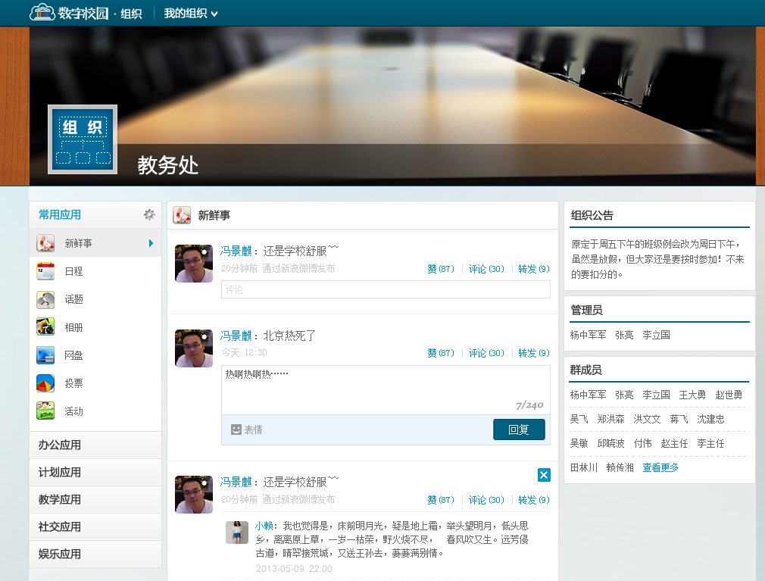
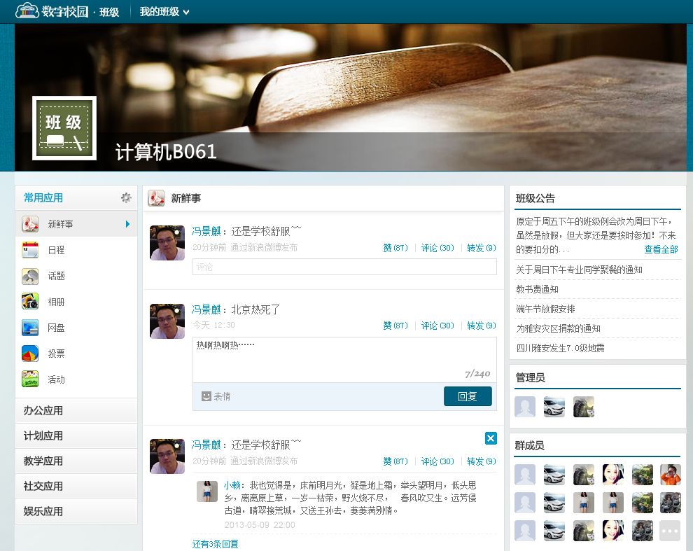
我的圈子

Slide 19
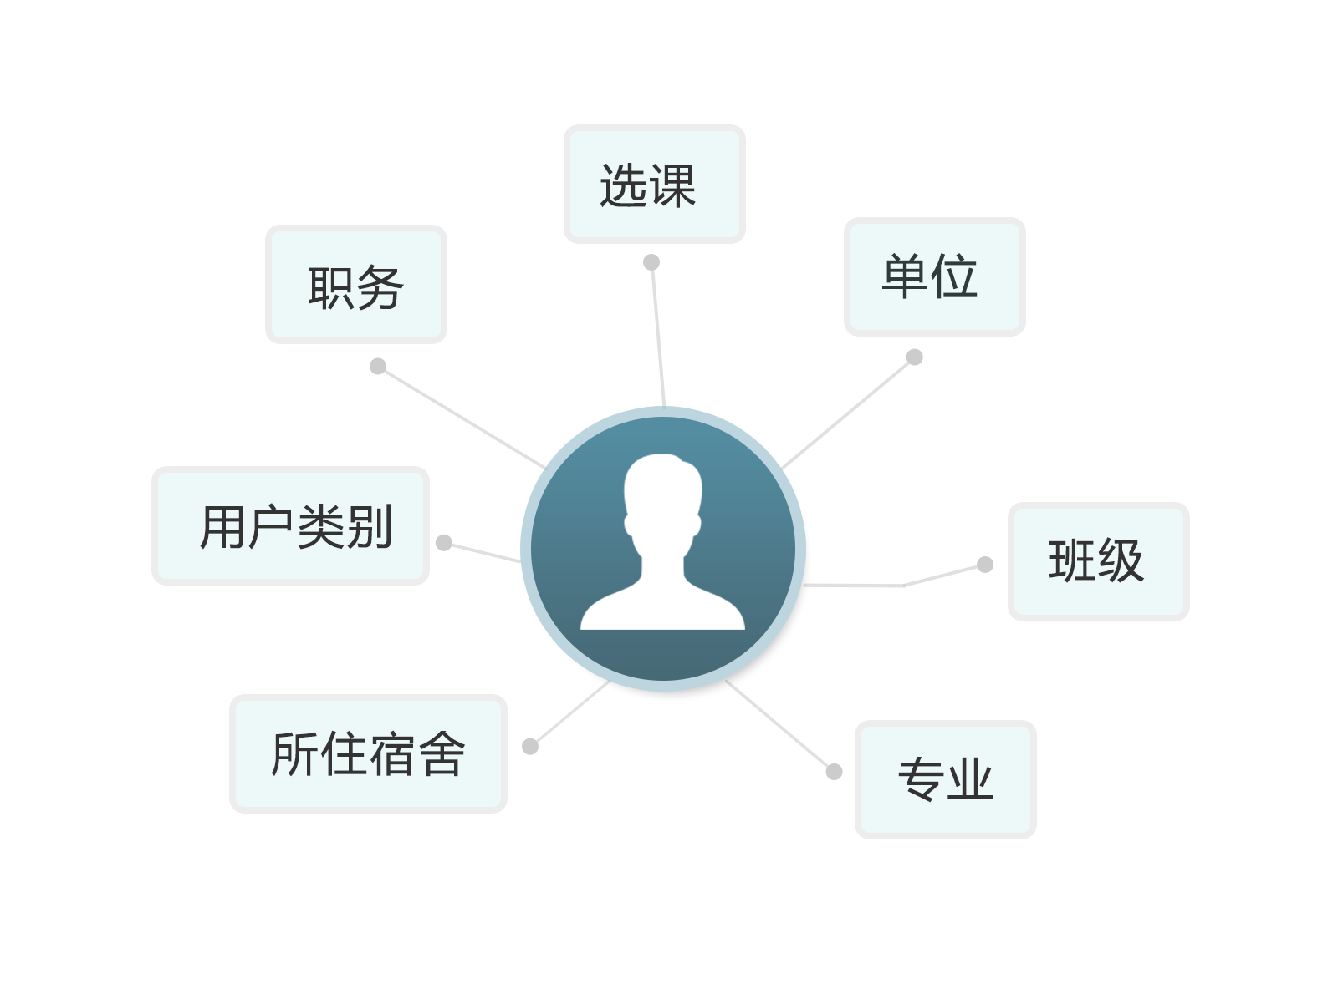
动态圈子

Slide 20
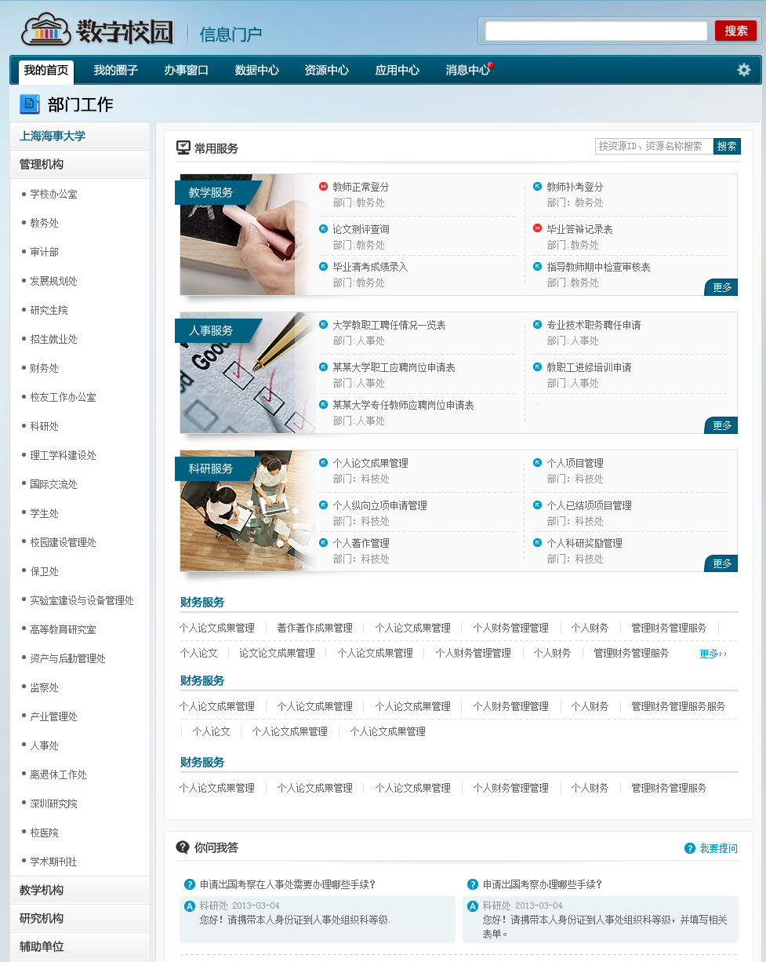
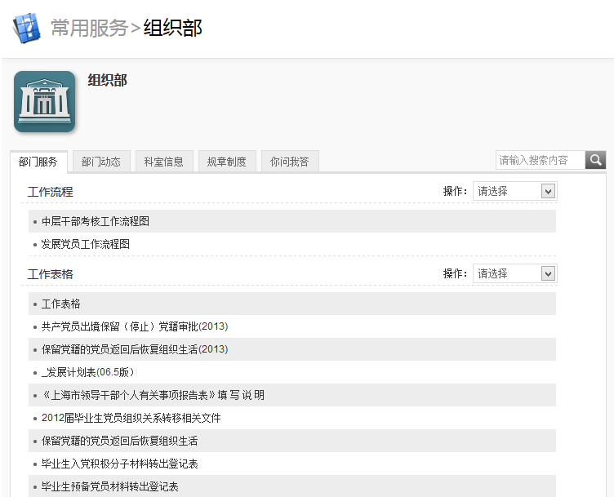
办事大厅

Slide 21
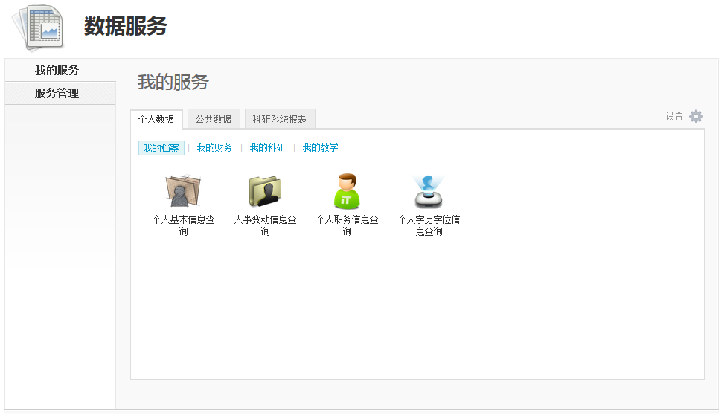
数据中心

Slide 22
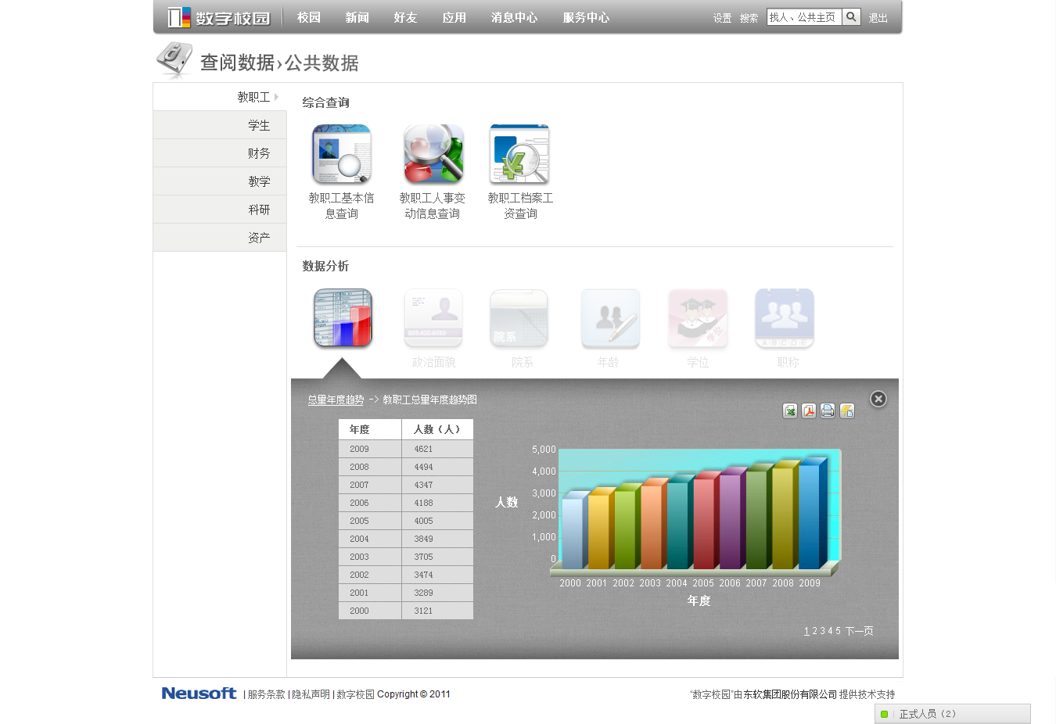
用户数据服务应用管理

Slide 23







数据中心总体架构
学生
教师
领导
门户
应用中心
一张表服务
服务中心
领导决策
消息中心
审计中心
……
手机
PAD
应
用
层
教师服务
学生服务
领导决策
数据管理
云管理
数据审计
短彩信平台
办事窗口
信息检索
个人分析
数据填报
办事窗口
信息检索
个人分析
数据填报
高基报表
高综报表
信息查询
多维分析
标准管理
调研工具
导入工具
报表工具
主机管理
健康监管
动态迁移
灾难恢复
日志监控
访问监管
数据分析
信息过滤
即时通讯平台
数据监控
IDM
移动平台
服务接口层
Service
粒度/聚合
数据读写
PAD读写
手机读写
服务及组件
注册库
Service
Components
教师组件
学生组件
科研组件
组织组件
其他组件
存储
共享数据库
归档库
数据仓库
数据集成
数据集成、信息标准、质量管理
数据归档
数据模型ETL
复制、存储、联邦、转换、规则过滤、任务管理、日志管理、配置工具
业务数据源
教务库
教师库
资产库
财务库
学生库
科研库
其他
数据库备份中心

Slide 24
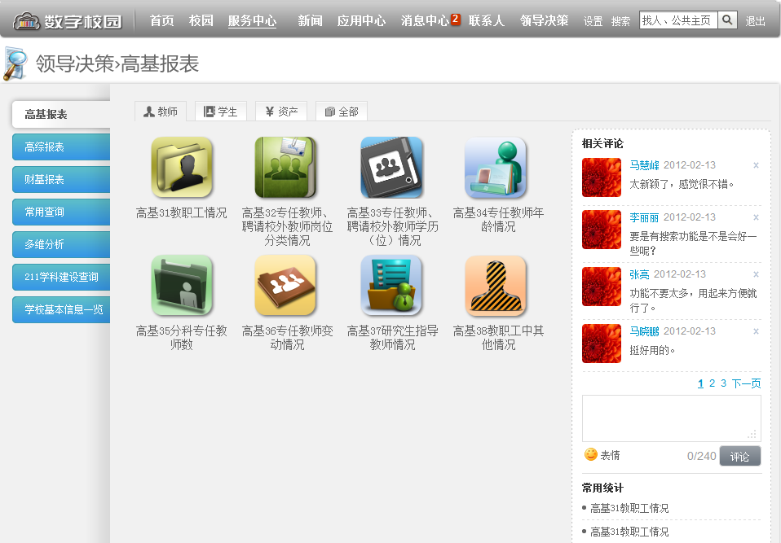
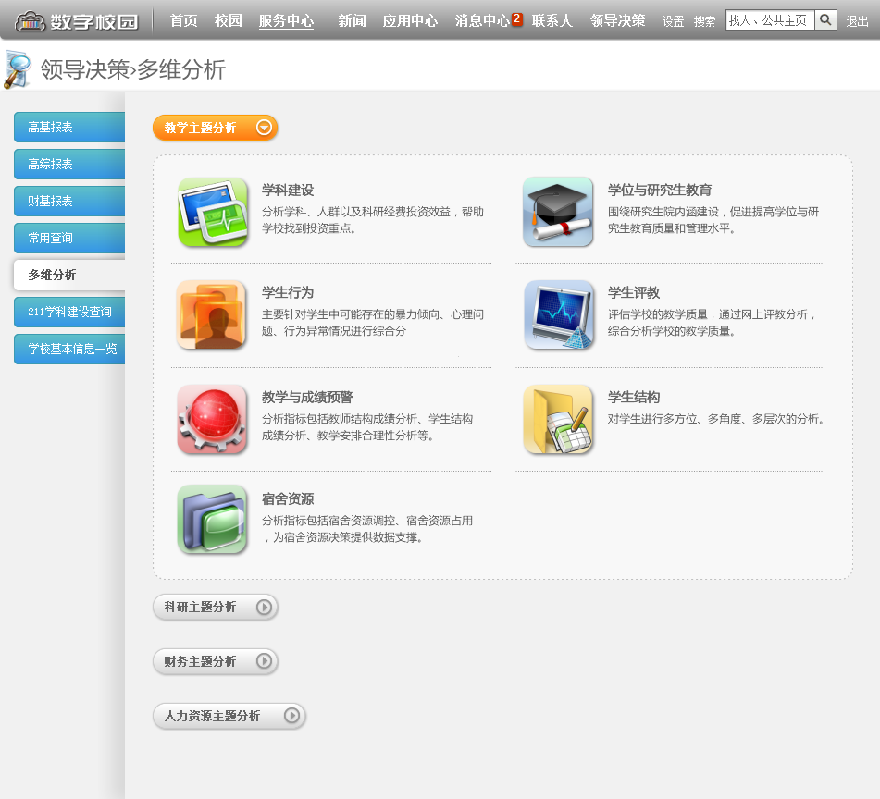
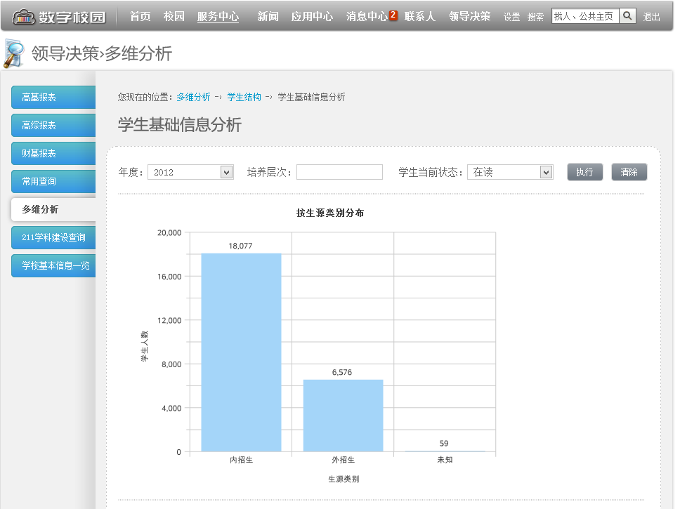
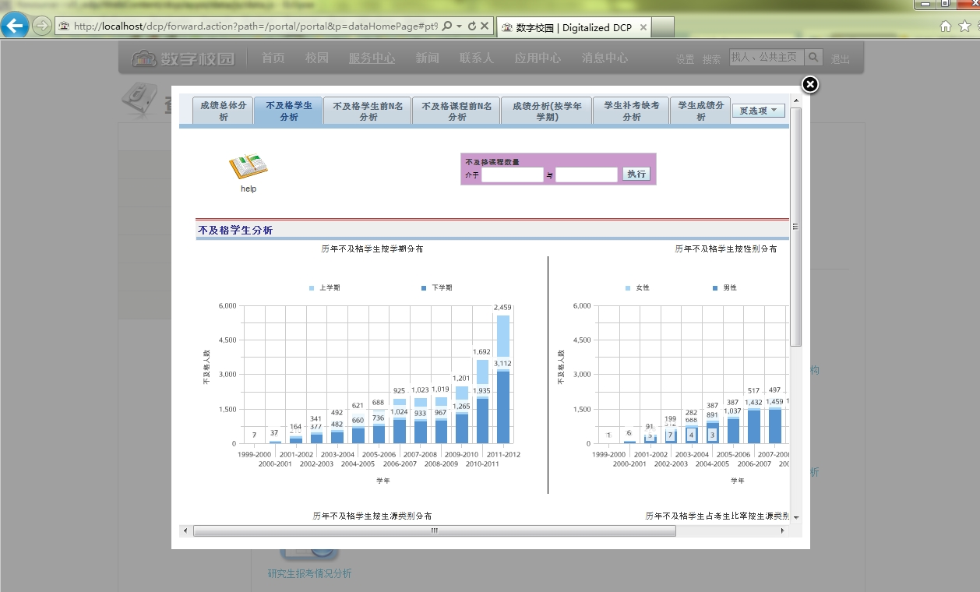
领导决策
Notes:
24

Slide 25
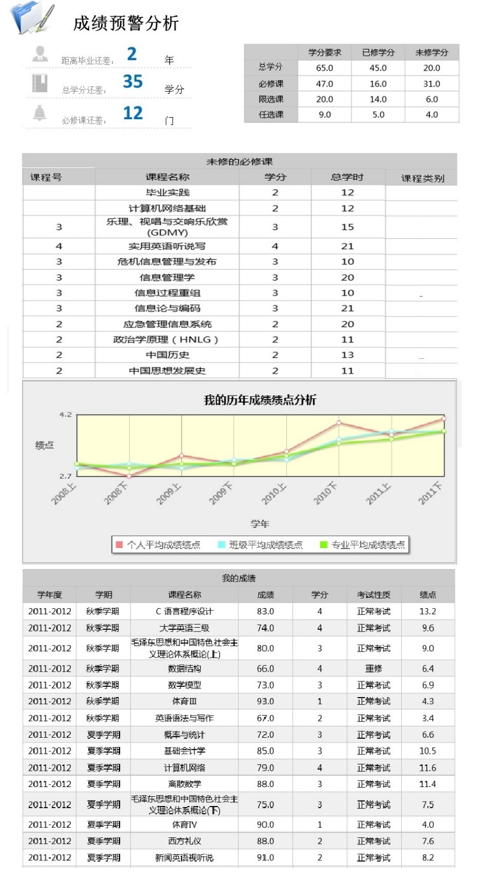
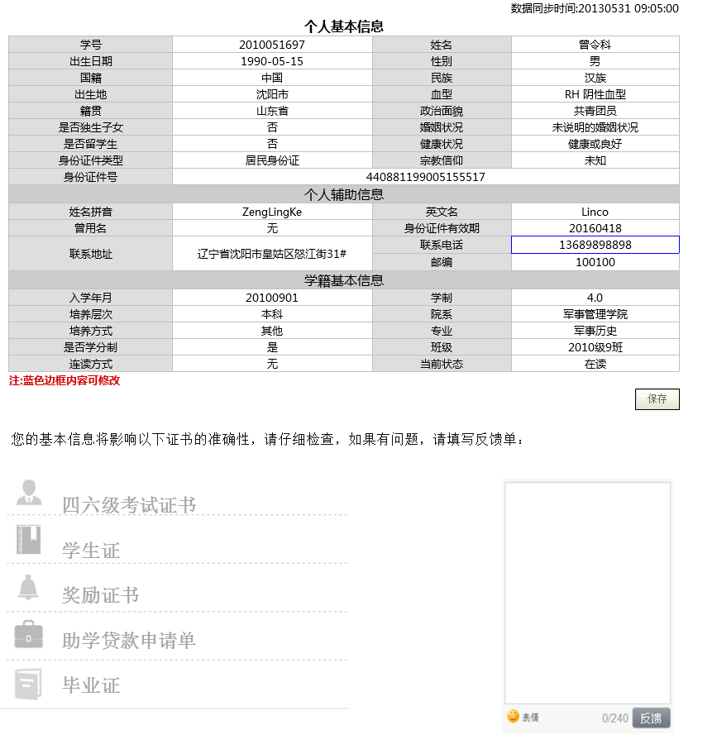
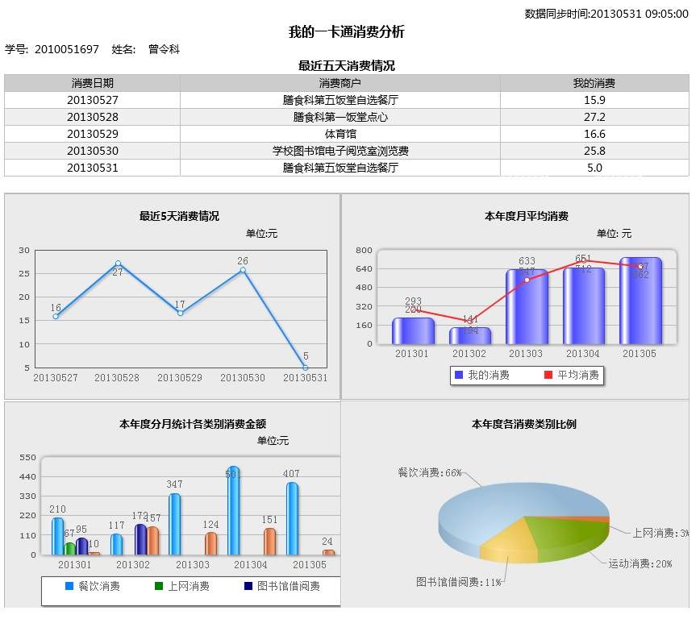
数据价值

Slide 26
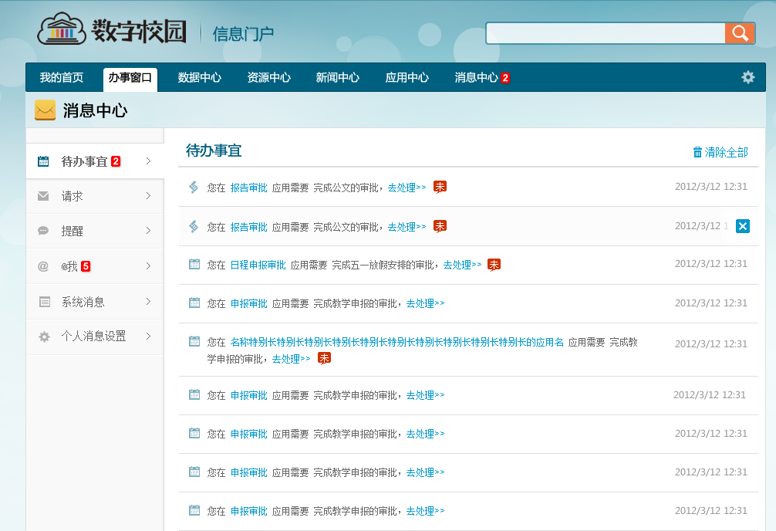
消息中心

Slide 27
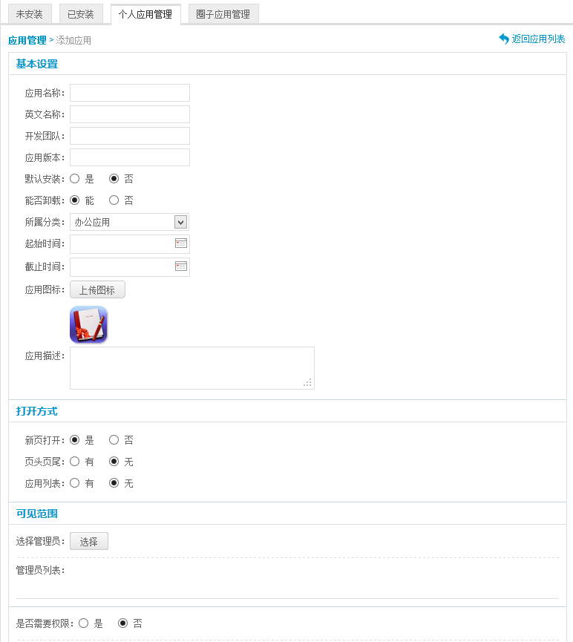
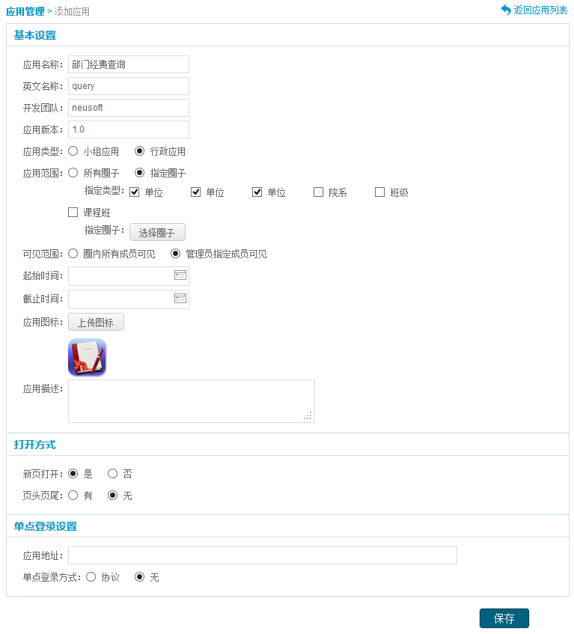
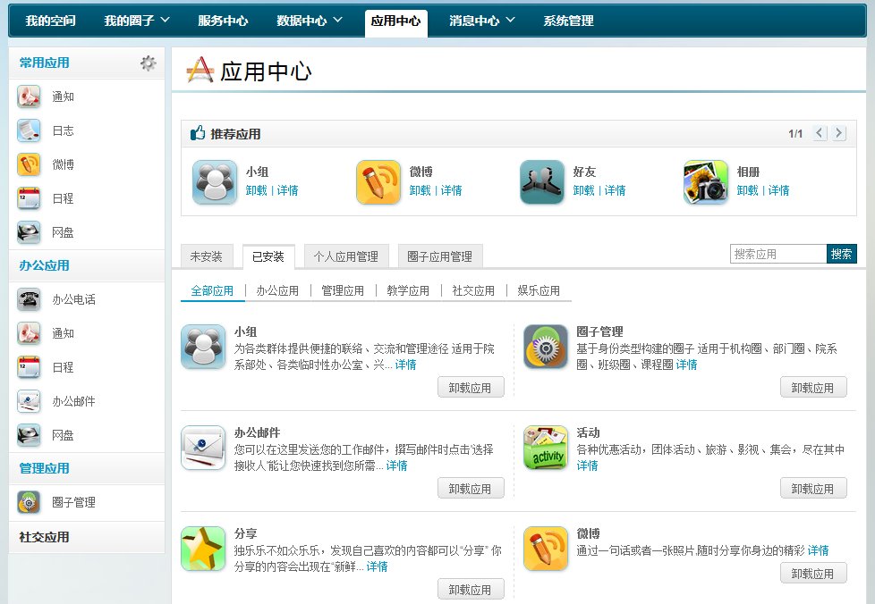
服务如何管理？

Slide 28
身份与认证平台（6）
认证管理、帐户管理、组织机构管理、权限管理、用户自助服务（密码找回，个人信息管理）
门户平台（12）
应用管理（个人和群组应用管理）、门户组件管理、布局管理（个人和全局）、用户行为分析、头部管理、
底部管理、导航栏管理、主题管理、系统参数管理、系统字典表管理、业务集成与接口管理、全站搜索
扩展应用（48）
办公类（8）：通知、新闻订阅、网站内容管理、掌上门户信息管理、办公邮件、学生工作、部门服务（部门动态、
部门服务、部门电话、规章制度、你问我答）、日程
社区类（16）：圈子（好友管理、圈子管理、小组管理、圈子应用、主题专栏）、个人应用（日志、相册、网盘、
微博、个人主页、分享与收藏、投票、活动、站内信、状态）、论坛
推广类（5）：广告管理、首次登录向导、积分管理（个人积分、积分管理、积分商城）
提醒类（3）：消息中心、登录信息提醒、好友生日提醒与祝福
教学类（3）：资源中心、教研中心、学习中心
工具类（7）：便签、天气预报、快速链接、常用操作、系统监控、舆情监控、支付平台
业务类（6）：迎新、离校、校友、教室预定、教室空闲查询、会议室管理

Slide 29
充分考虑用户体验的应用
只为让您用起来

Slide 30

通知

Slide 31
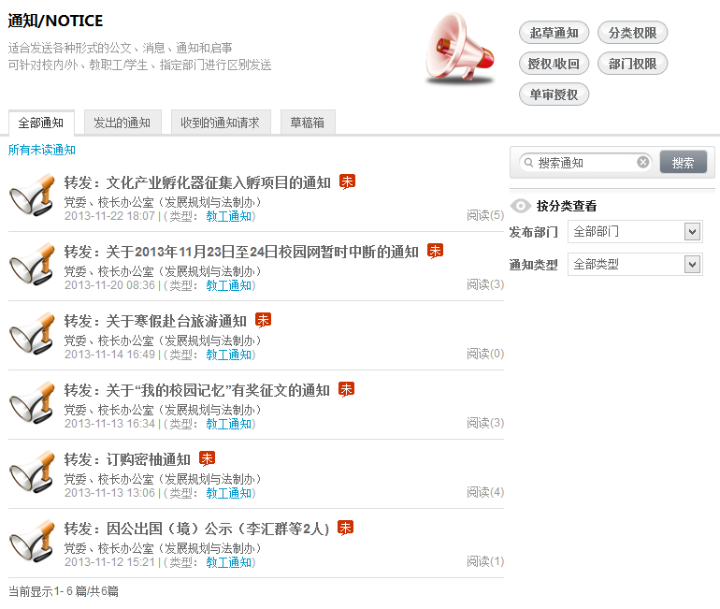
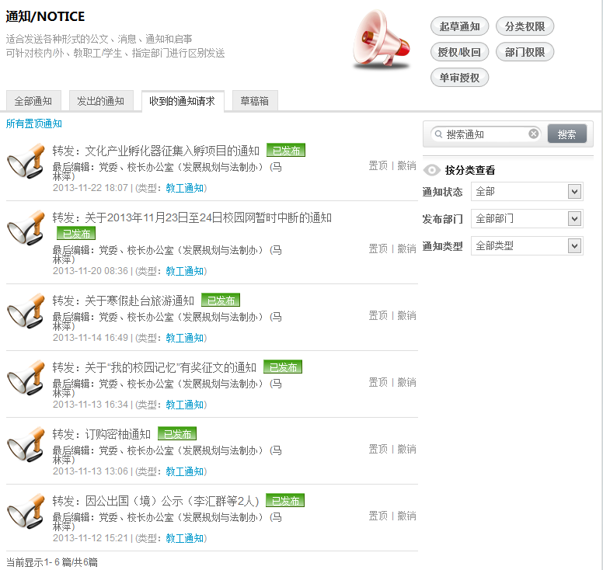

Slide 32
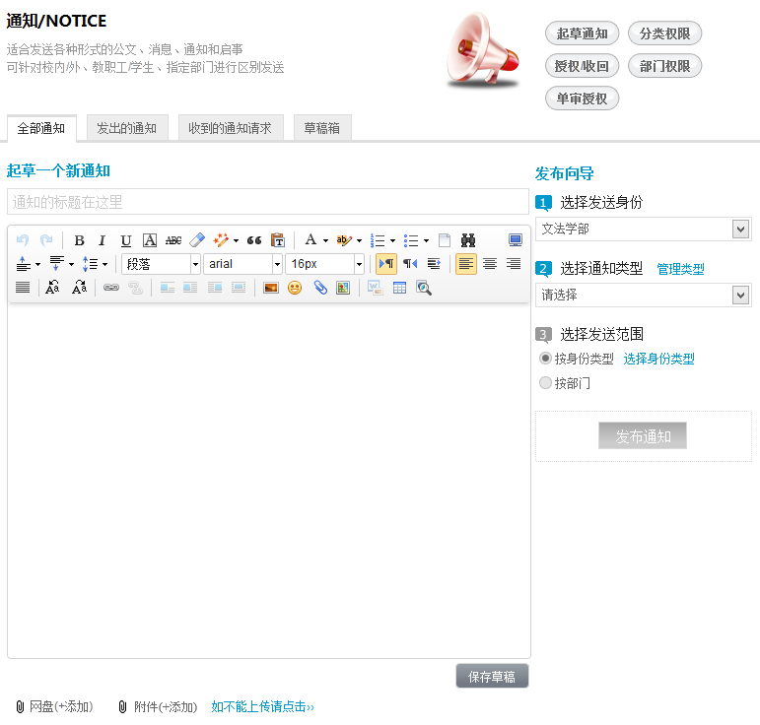

Slide 33
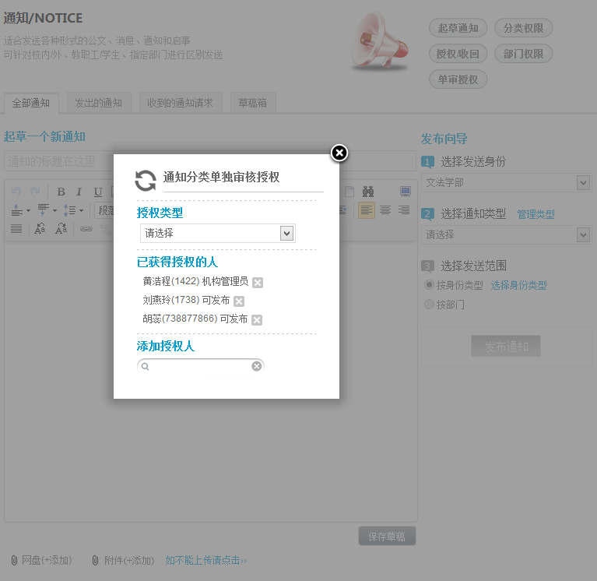
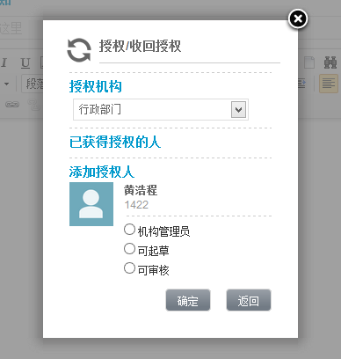

Slide 34

日程

Slide 35
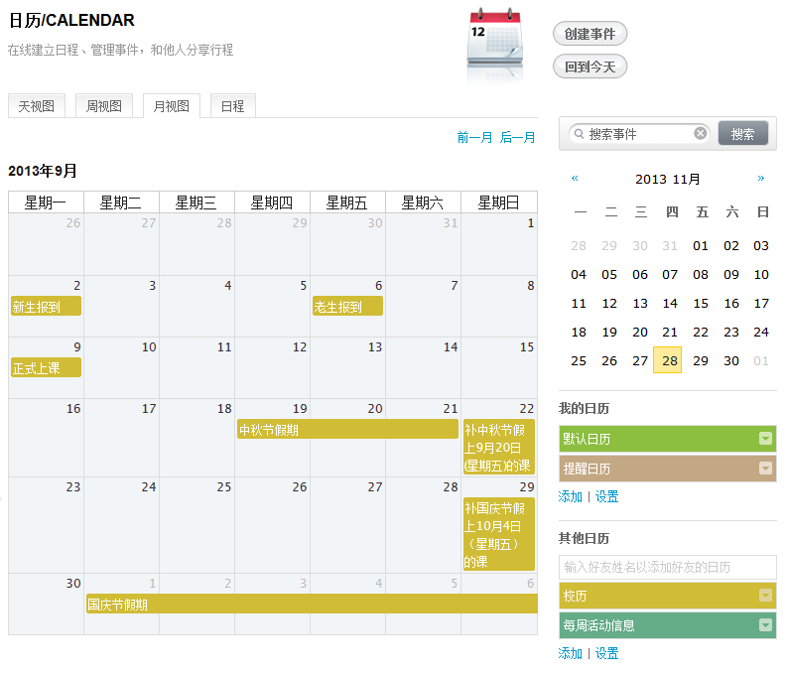

Slide 36
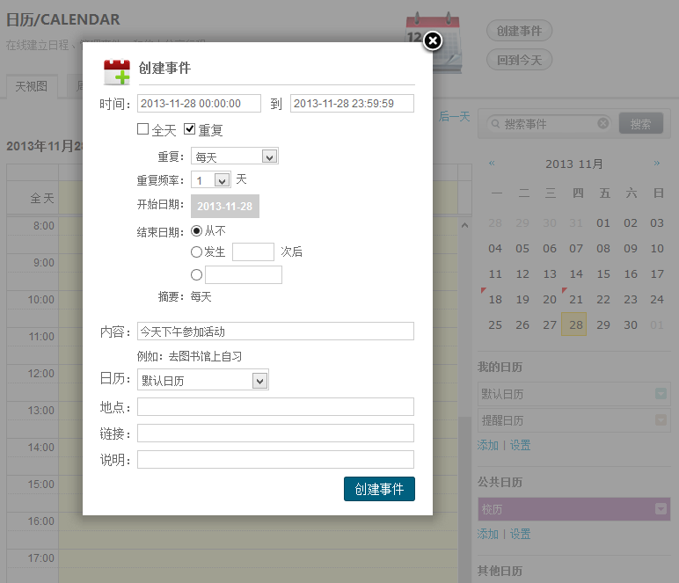

Slide 37
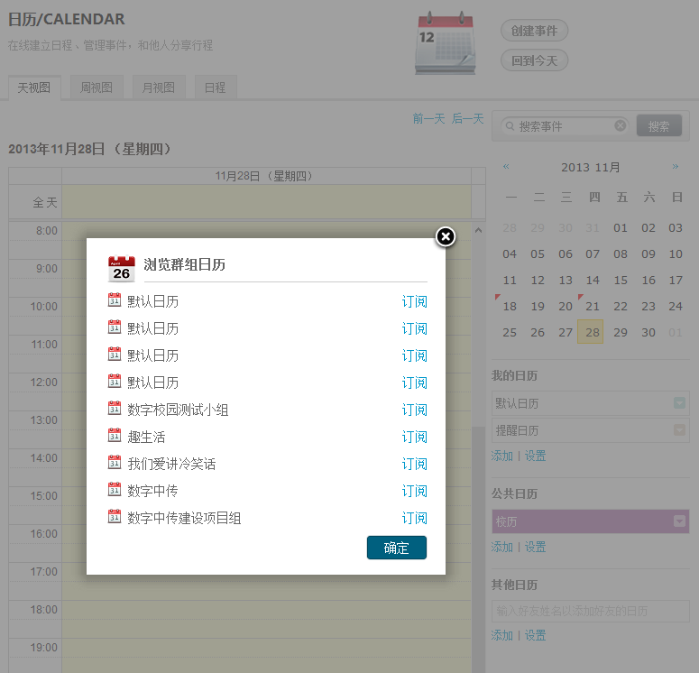

Slide 38

校园云盘

Slide 39
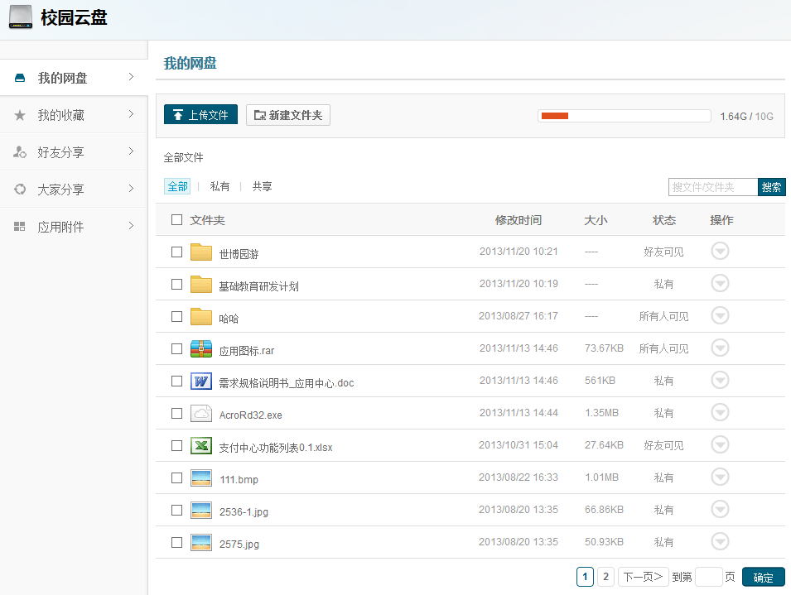

Slide 40

小组

Slide 41
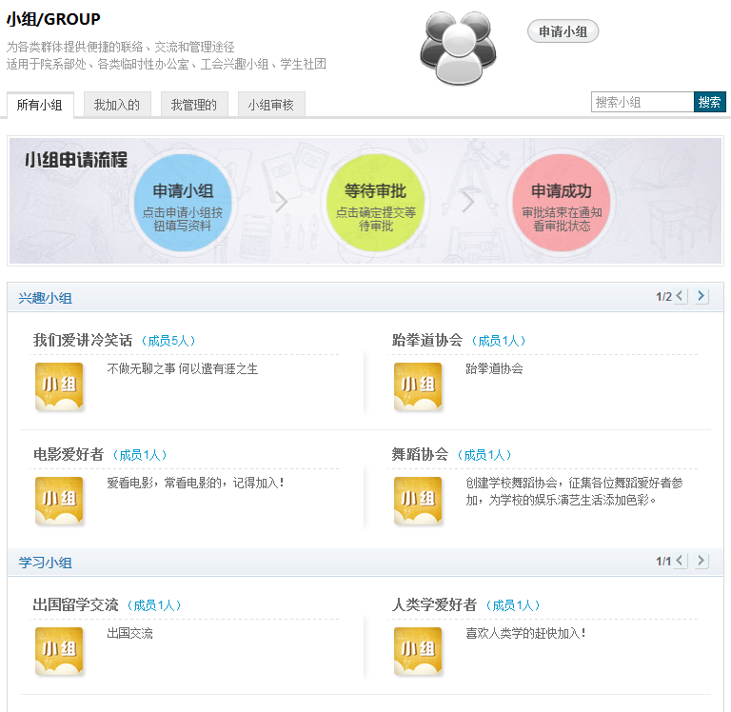

Slide 42

小应用，解决大问题

Slide 43
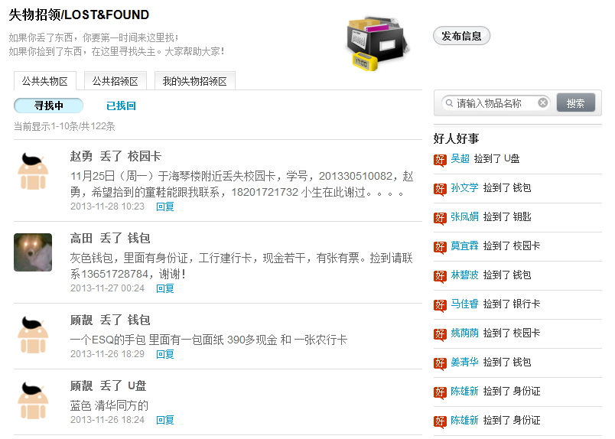
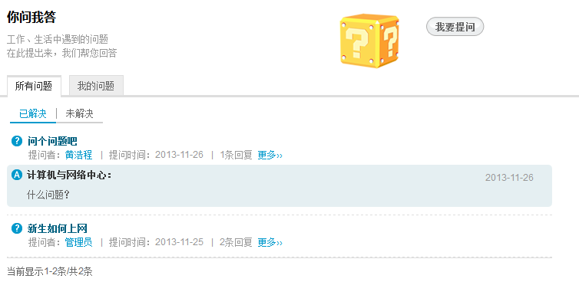

Slide 44
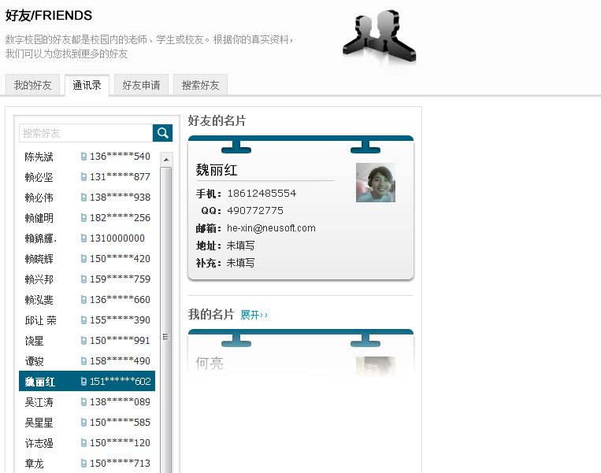
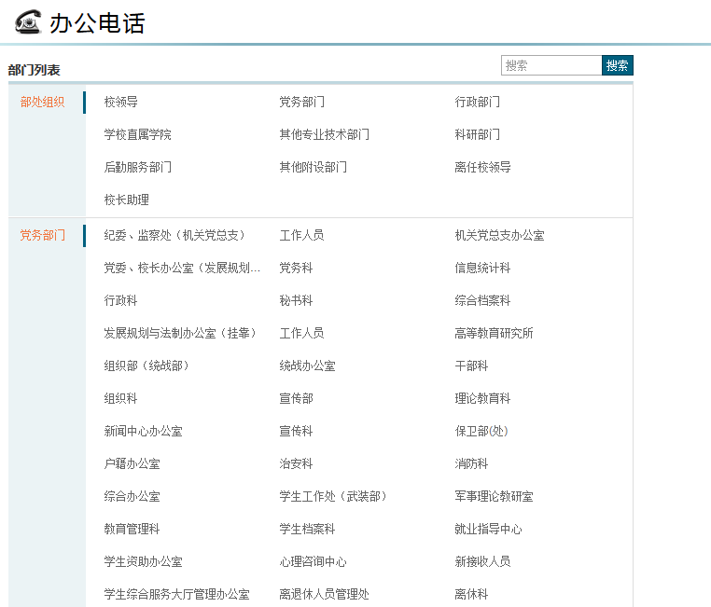
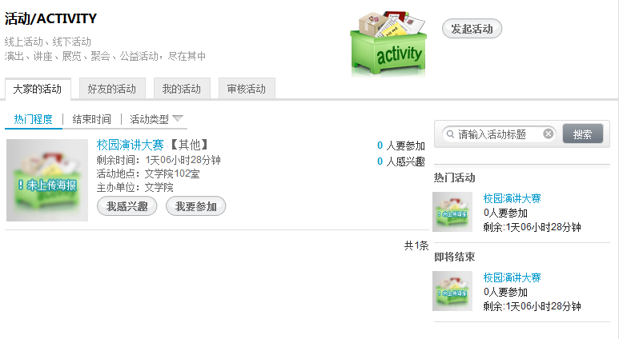
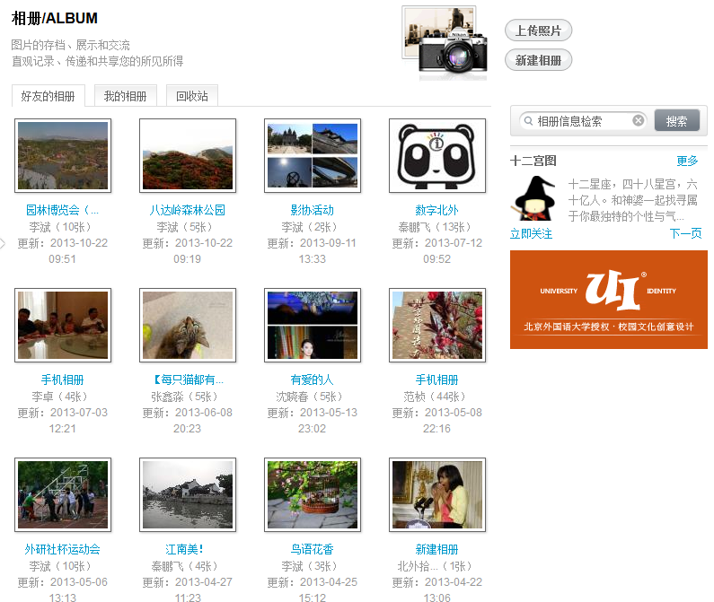
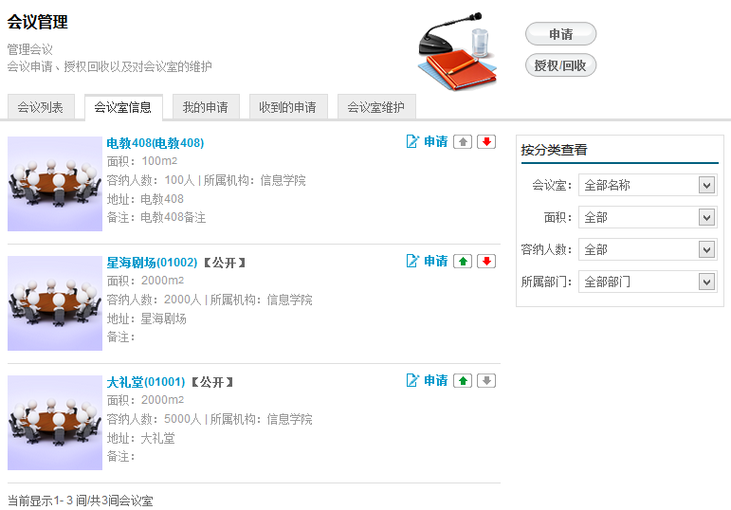
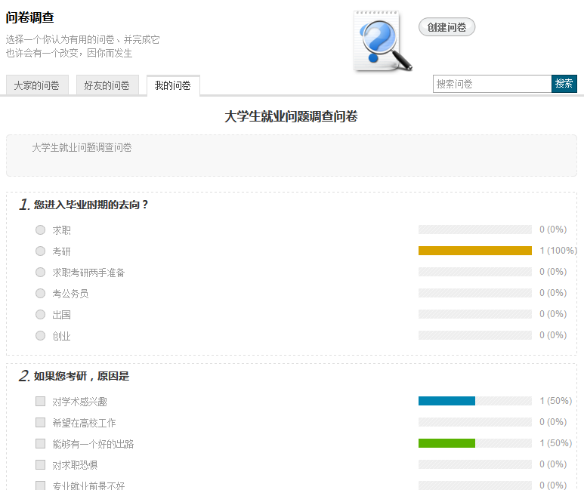
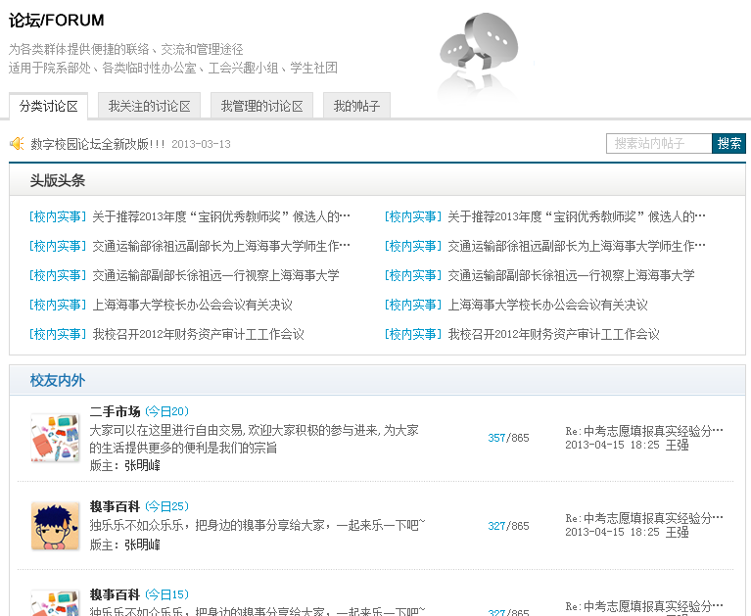
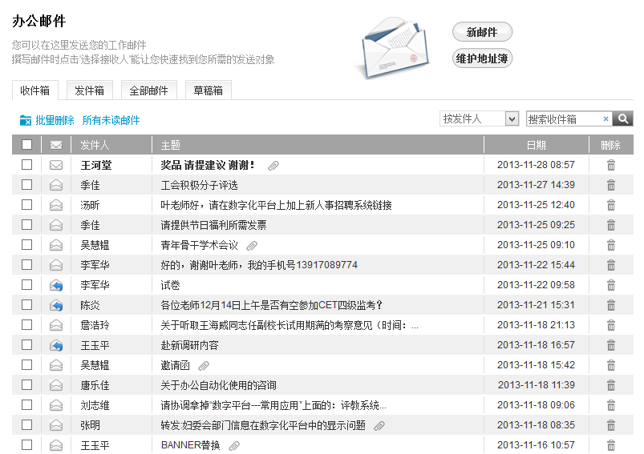
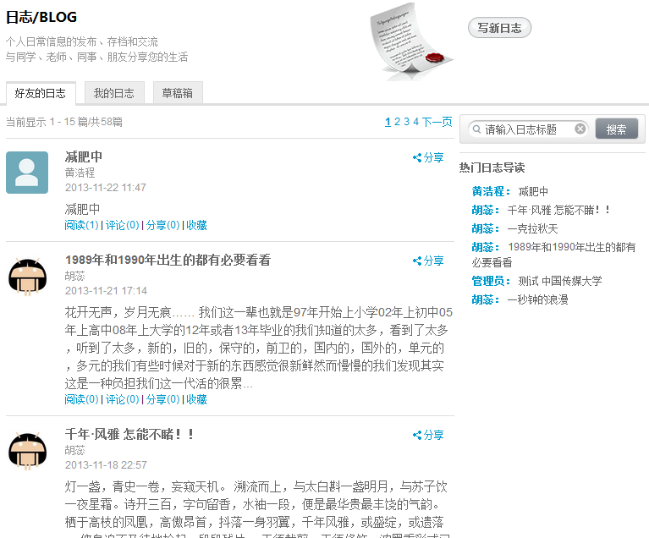
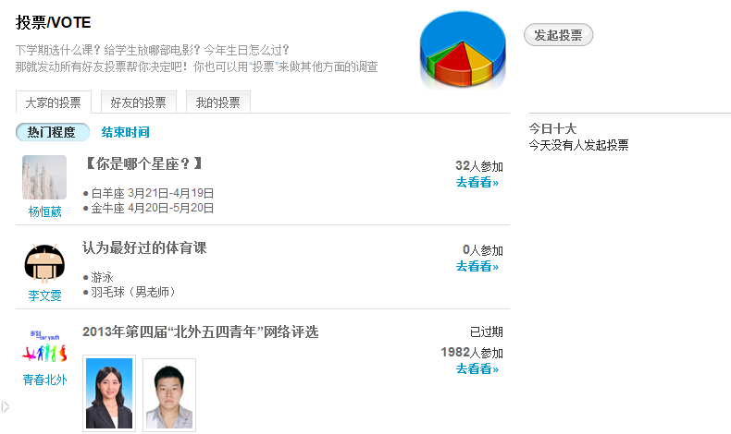

Slide 45
我们的业务应用
不为功能全，只为服务细

Slide 46

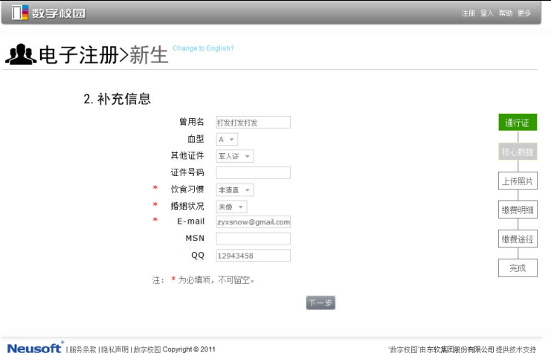
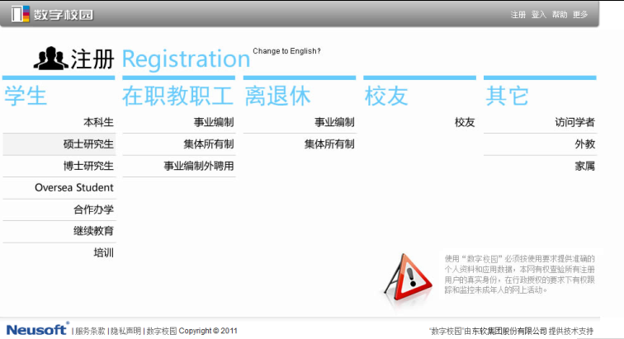
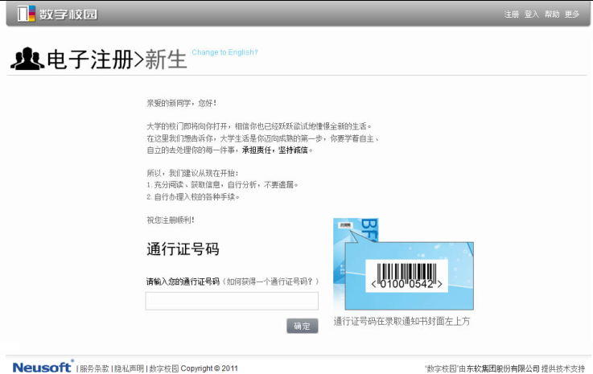

迎新系统—用户自注册

Slide 47






迎新系统—注册确认

Slide 48


迎新系统—注册确认

Slide 49



办事窗口—离校

Slide 50



在校生管理

Slide 51




校友管理
Notes:
重点讲平台公共组件的作用

Slide 52



校友管理
Notes:
重点讲平台公共组件的作用

Slide 53


校友管理
Notes:
重点讲平台公共组件的作用

Slide 54

组织管理
Notes:
重点讲平台公共组件的作用

Slide 55

支付平台
Notes:
重点讲平台公共组件的作用

Slide 56


资源中心

Slide 57



资源中心

Slide 58


掌上门户

Slide 59



教职工信息页面
教职工信息详情

Slide 60


人事管理-报到入职
入职确认，通知相关人员

Slide 61


人事管理-合同管理
合同待办事项处理

Slide 62








薪酬福利
管理服务目标
实现日常的工资调整、工资发放、公积金、社保缴费等工作流程
支持全工资项的发放管理流程，包括扣款项
自动计算个税、可合并计税
规范流程+智能提醒，提高薪酬管理的准确性
强大的统计分析，为促进收入分配的科学性、合理性提供决策支持
业务模块
工资结构
工资变动
工资发放
工资查询
公积金
社会保险

Slide 63


薪酬福利-工资结构
多部门管理工资项

Slide 64


薪酬福利-工资变动
办理起薪

Slide 65
管理篇

Slide 66
提供一套完整的后台管理中心

Slide 67


Slide 68
基于用户属性的身份权限管理模型

Slide 69



Slide 70
如何做到系统更安全?

Slide 71





Slide 72


Slide 73
平台就是如何更好的集成

Slide 74



Slide 75
提供全套校园业务设计规范

Slide 76
UI规范
布局规范
颜色规范
文字规范
TAB规范
回复框规范
其他元素规范（按钮、翻页、搜索）
CSS相关规范（命名、公共样式、换肤）

Slide 77







• 布局规范

Slide 78

• 颜色规范

Slide 79



• 文字规范

Slide 80





• TAB规范

Slide 81



• 回复框规范

Slide 82





• 其他元素规范（按钮、翻页、搜索）

Slide 83
我的学校我做主

Slide 84



Slide 85
版本管理更简单

Slide 86


Slide 87



Slide 88
我们提供一个开发平台

Slide 89



Slide 90
东软数字校园平台v6

